Slide 1
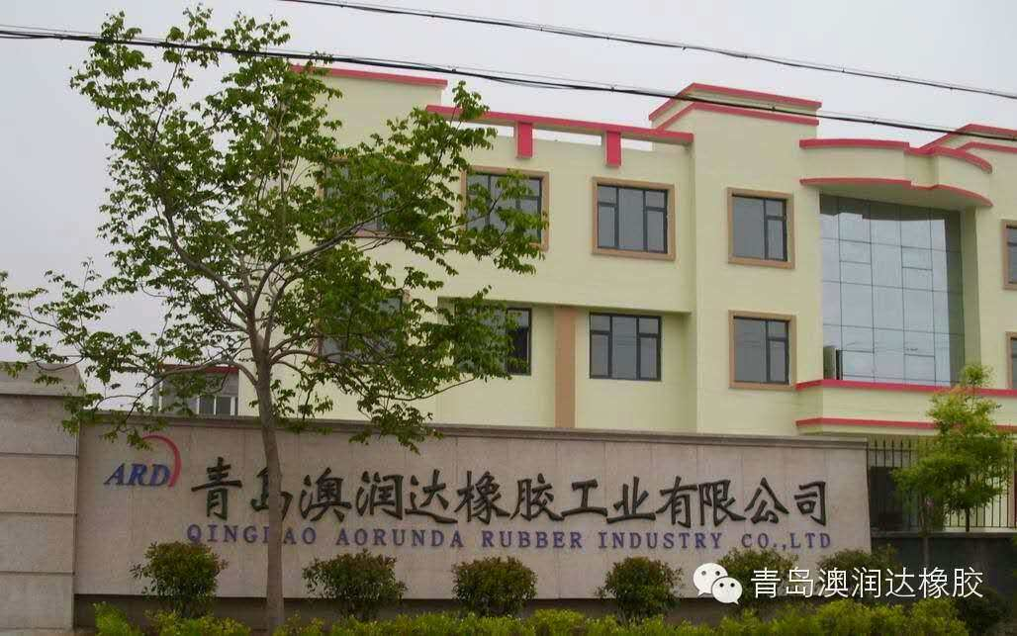
青岛澳润达工业有限公司

Slide 2
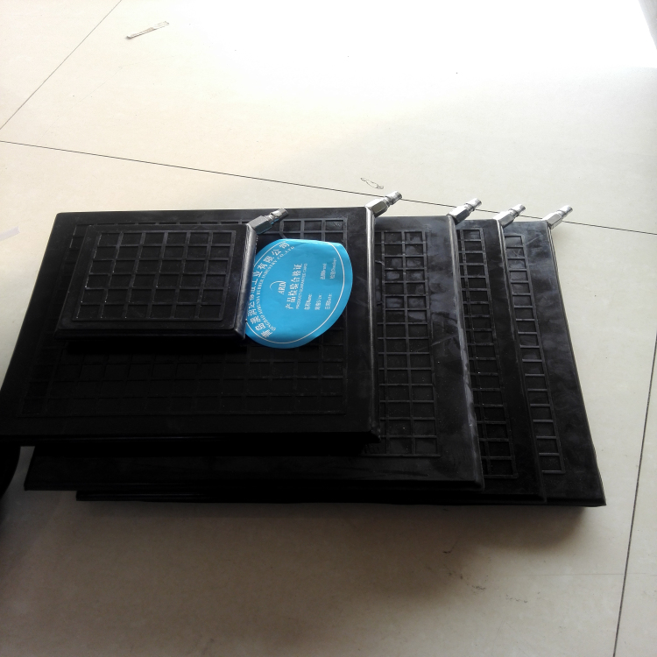
高压橡胶起重气垫
请在此输入您的副标题

Slide 3
产品介绍
澳润达救援起重气垫是一种依靠气垫充气后产生的体积膨胀来达到起重作用的消防救援工具，适用于被重物压陷人员，地震后的救灾与营救工作，维修管道，重型机械，倾斜货车货物，火车出轨以及不规则重物起重且普通起重设备难以工作等各种场所。
气垫选用符合GB/T14647标准要求的芳族聚酰胺增强材料制成，柔韧性高，承载力大。具备抗静电、抗裂、抗油、抗老化、耐磨、耐冷、耐热等性能。
气垫配置选用符合GA124要求的高压气瓶及减压阀，操作额定压力0.8Mpa，各部件连接牢固，轻巧灵活，充气时间短，起重力度大。

Slide 4
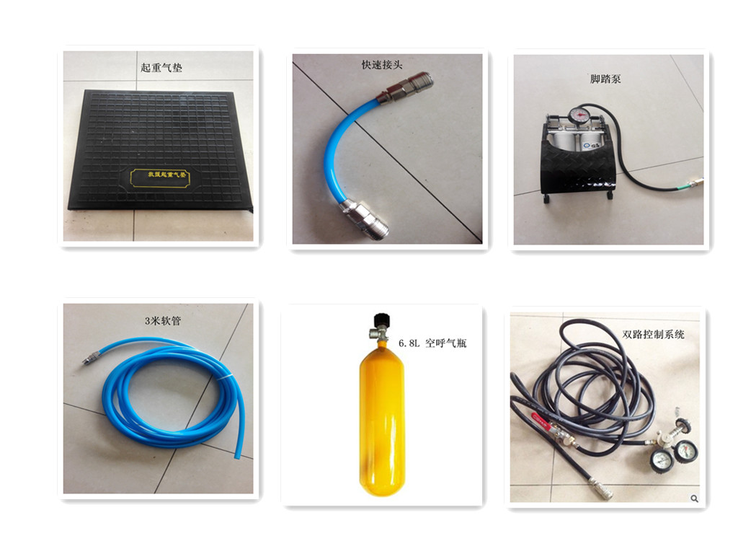
主要配件
救援起重气垫由气垫垫体、高压储气瓶、压力表、减压阀、安全放气阀、快速接头、连接软管等组成。

Slide 5
工作原理
高压气瓶通过压力调节器的减压，将25MPa 的高压空气降低到0.8MPa 低压空气，0.8MPa 低压空气通过双向控制器连接两个气垫 或两个气囊，可完成两组起重操作。控制器由双向控制器和单向控制 器两种类型，双向控制器可连接两个气垫或两个气囊，单向控制器可 连接1个气垫或1个气囊。气囊与 气垫的区别为，气囊起重力小，起重 高度高，气垫刚好相反。

Slide 6
使用方法
1、将救援起重气垫从箱中取出，把气垫置于需耍起重处，注意应避免放置于尖锐物体上
2、将快速接头接到气垫上，关闭控制阀上的放气旋钮;
3、打开气瓶阀，手动控制控制阀，让压缩空气缓缓通过减压阀通过高压软管向气垫充气， 气垫充气后体积膨胀，重物被慢慢抬起，起重气垫处于工作状态。此时，应绝对注意抬升高度小于起重气垫的最大工作高度。（注：20T以下气垫可采用脚踏泵充气方式，通过3米管将快速插头连接到脚踏泵接口以及气垫接口，检查密封后开始踩动脚踏泵进行充气，达到升举高度后即可。）
4、救援起重气垫可单独工作，亦可重叠起来增加起重高度，重叠时注意不要让气垫倾斜，以免气垫倒下，气垫可利用现场的物品如木板来增加起重高度;需重复起重时，可在一次起重后，在起重气垫在两侧垫上木板等物，将气垫放气使气垫恢复到原始高度，此时被起重物重力全压在两侧木板等物上，可在气垫下方再垫上木板等物品，再进行起重，如此往复，可将被起重物品顶到需要的高度。
5、起重工作完成后，应先关闭气瓶阀，再打开控制脚上的放气旋钮，手动控制控制， 将气垫内压缩空气放完;
6、关闭控制阀，取下快速接头，装箱。

Slide 7
使用范围
用于普通起重设备不能工作的特殊场合
a、抢救被重物压陷人员、物体;
b、地震后的救灾与营救工作;
c、支撑建筑起重机，修理重型建筑机械;
d、大型汽车、货车、牵引车等更换轮胎;
e、矿区火车复轨，移动铁路桥;
f、开采大理石和岩石块;
g、水下举升物体:
h、机械安装、管道维修。

Slide 8
产品技术参数
型号 |  | 1T | 3T | 6T | 8T | 10T | 12T | 14T | 16T | 18T | 20T | 30T | 40T | 54T | 68T
规格 | cm | 15*15 | 25*25 | 30*30 | 35*35 | 37*37 | 39*39 | 42*42 | 46*46 | 50*50 | 56*56 | 65*65 | 75*75 | 86*86 | 96*96
厚度 | mm | 2.5 | 2.5 | 2.5 | 2.5 | 2.5 | 2.5 | 2.5 | 2.5 | 2.5 | 2.5 | 2.6 | 2.6 | 2.8 | 2.8
重量 | kg | 0.7 | 1.9 | 2.8 | 3.8 | 4.2 | 4.8 | 5.3 | 6.2 | 7.8 | 9.7 | 13.4 | 18.8 | 23.6 | 29.7
插入高度 | mm | 26 | 26 | 26 | 26 | 26 | 26 | 26 | 26 | 26 | 26 | 26 | 26 | 26 | 26
最大升举高度 | cm | 7.5 | 12 | 16.5 | 20 | 22 | 25 | 26 | 27 | 28 | 30 | 33 | 40 | 47 | 50
最大升举力 | kg | 1000 | 3000 | 6000 | 8000 | 10000 | 12000 | 14000 | 16000 | 18000 | 20000 | 30000 | 40000 | 54000 | 68000
最大充气压力 | bar | 8 | 8 | 8 | 8 | 8 | 8 | 8 | 8 | 8 | 8 | 8 | 8 | 8 | 8
请在此输入您的副标题

Slide 9
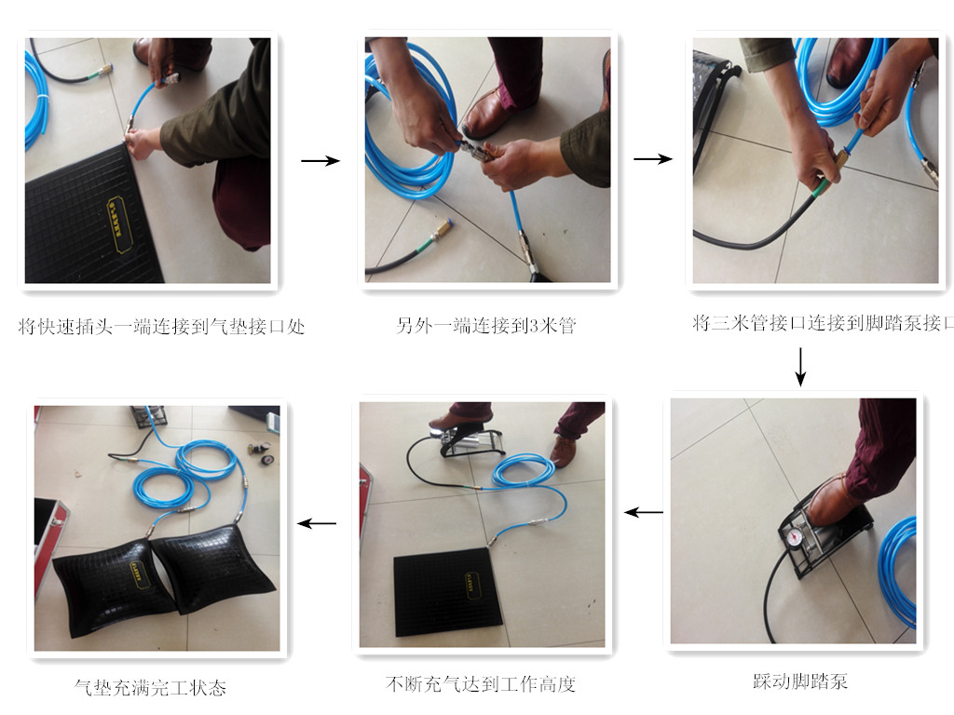
充气操作详解
请在此输入您的副标题

Slide 10
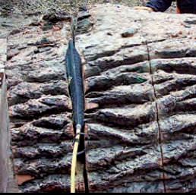
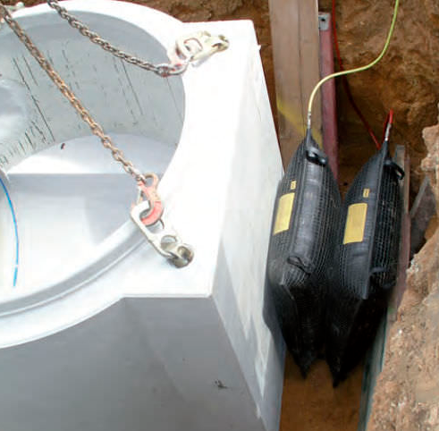
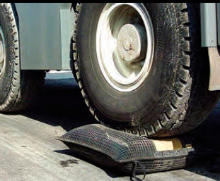
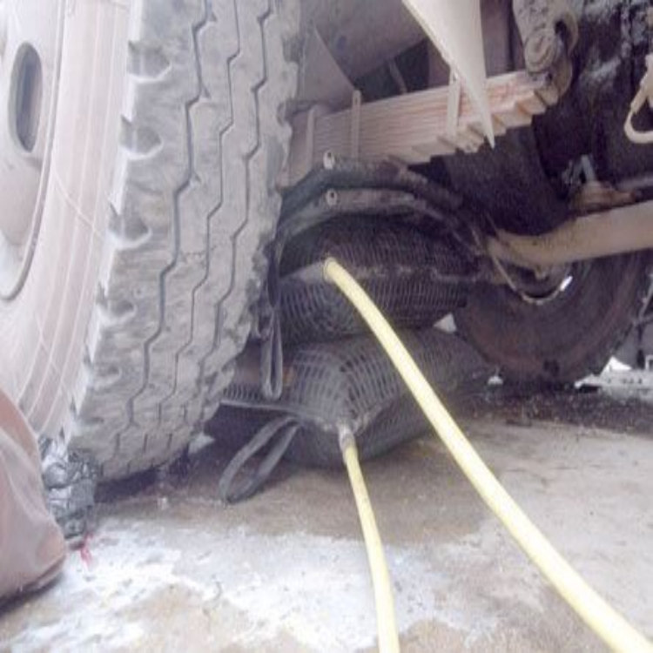
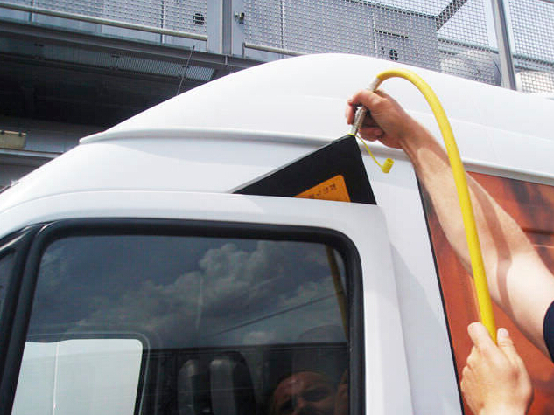
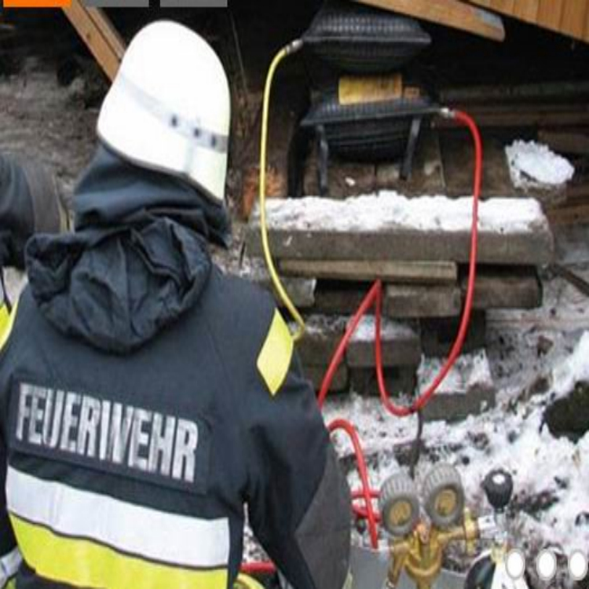
现场应用图
请在此输入您的副标题

Slide 11
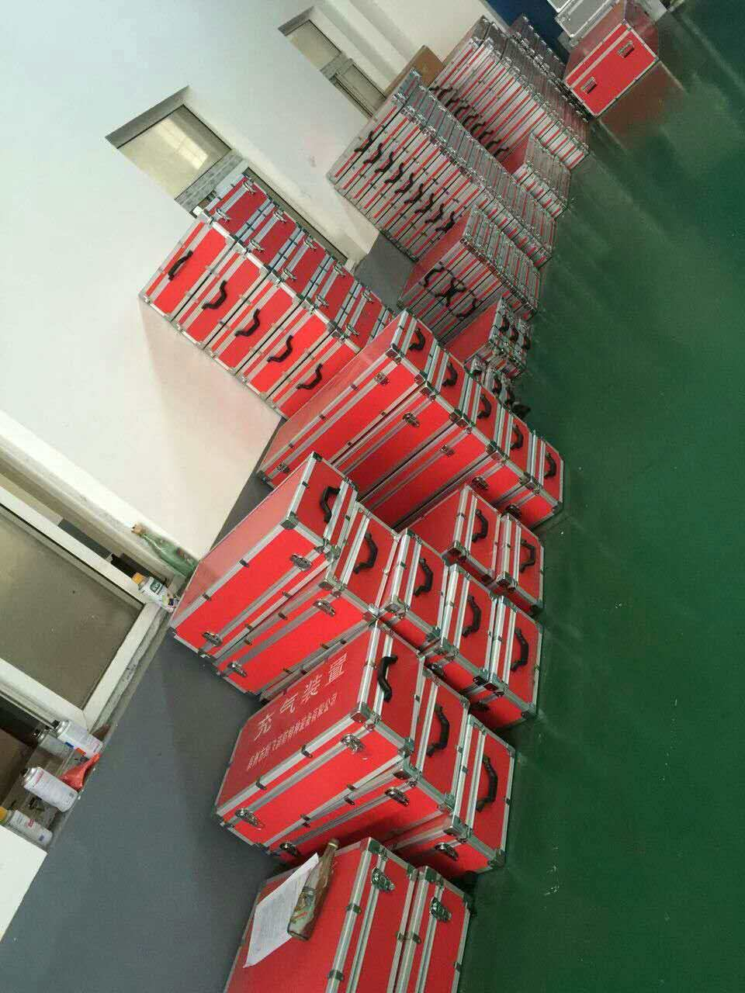
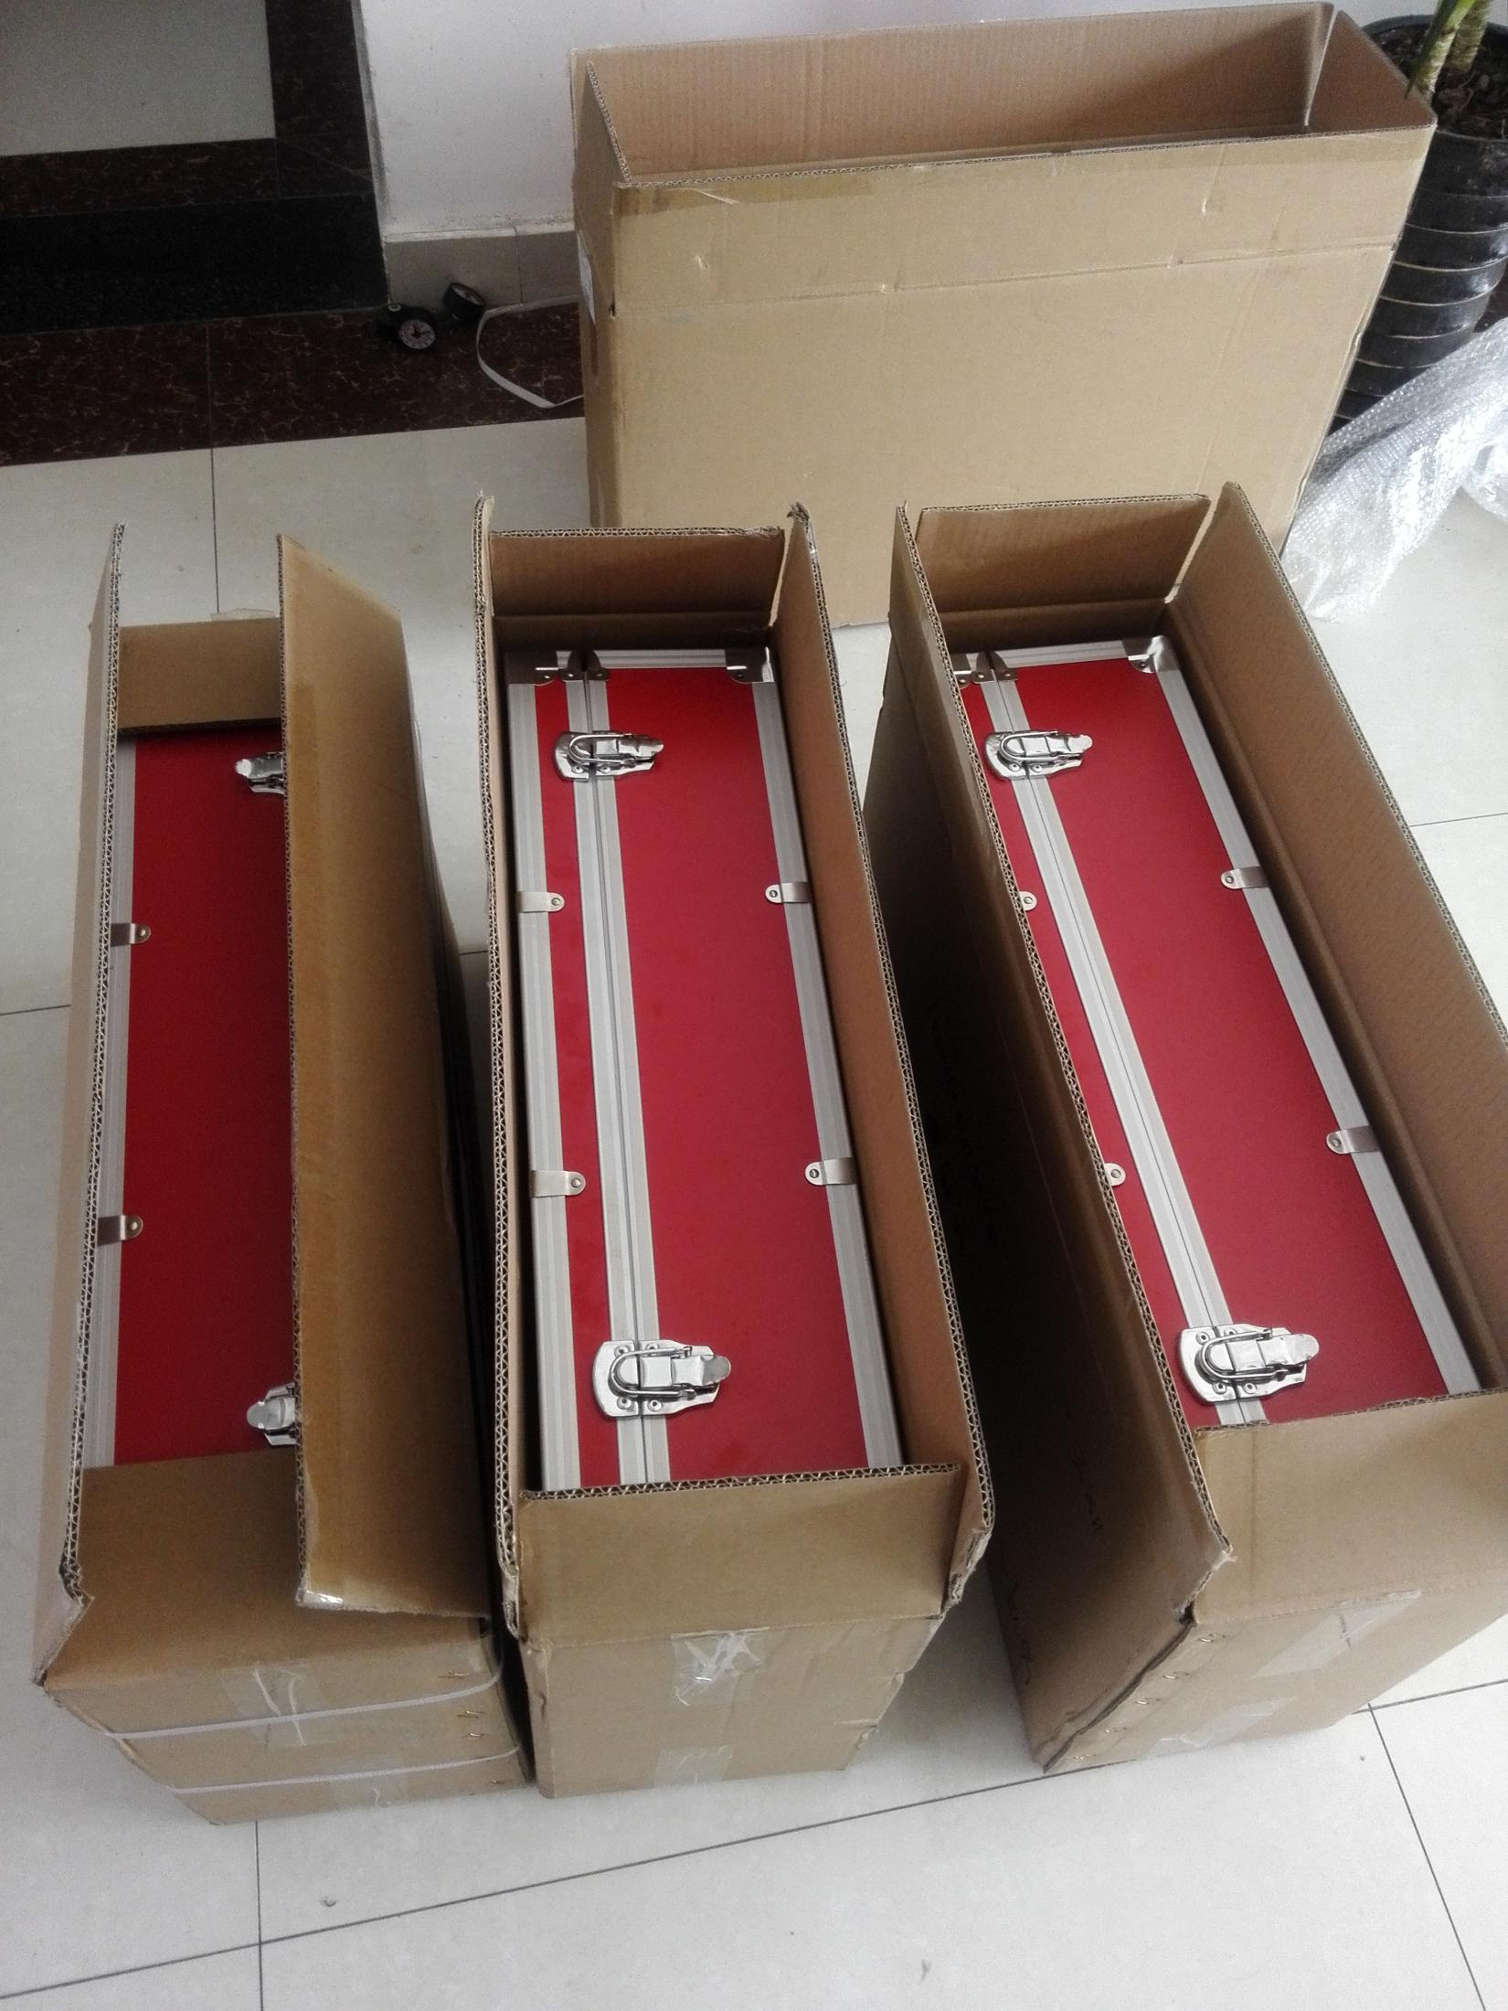
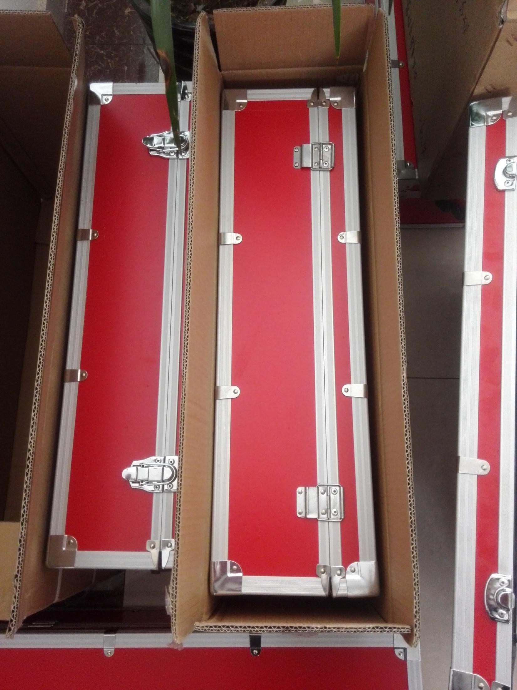
产品包装图
请在此输入您的副标题

Slide 12
实力铸就品牌 诚信实现双赢
全国24小时免费在线电话：4000-722-886
地址：青岛即墨服装工业园孔雀河四路60号
在线客服：2380636777 2380759777
2380563777 675122382

